Slide 1
1
Взаимодействие рынка труда и образования: инструментарий, результаты и перспективы
Каменева Екатерина
проректор по развитию образовательных программ
и международной деятельности,
руководитель секции по финансам
ФУМО ВО «Экономика и управление»
д.э.н., профессор
Новосибирск - 2018

Slide 2
Совместные усилия основных заинтересованных сторон в целях развития национальной системы квалификаций
1
1. МинНауки и ВО ↔ НСПК ↔ Минтруд
правовое поле,
«правила игры»
2. ФУМО ↔ СПК
механизмы экспертизы и согласования
ФГОС и ПС; актуализации ФГОС, ПС и ПООП
3. ВУЗ ↔ работодатель:
качество образовательных программ, в том числе, соответствие требованиям рынка труда (профессионально-общественная аккредитация), партнерство…..как подтвердить?....

Slide 3
СОПРЯЖЕНИЕ ФГОС ВО
С ПРОФЕССИОНАЛЬНЫМИ СТАНДАРТАМИ
2. Подготовить и внести в Государственную Думу Федерального Собрания Российской Федерации проекты федеральных законов, предусматривающие:
обязательный учет положений профессиональных стандартов при формировании федеральных государственных образовательных стандартов профессионального образования.
1
Перечень поручений Президента Российской Федерации по итогам совещания по вопросам разработки профессиональных стандартов 9 декабря 2013 года
Пр-3050 от 26.12.2013
ФЕДЕРАЛЬНЫЙ ЗАКОН
«О внесении изменений в трудовой кодекс российской федерации и статьи 11 и 73 ФЗ «Об образовании в Российской Федерации« от 02.05.2015
№ 122-ФЗ
часть 7 статьи 11 изложить в следующей редакции:
«7. Формирование требований федеральных государственных образовательных стандартов профессионального образования к результатам освоения основных образовательных программ профессионального образования в части профессиональной компетенции осуществляется на основе соответствующих профессиональных стандартов (при наличии)»
Указ Президента от 18.12.2016 № 676 «О внесении изменений в Положение о Национальном совете при Президенте РФ по профессиональным квалификациям…»
п.8.1 «проведение экспертизы ФГОС ПО, ПООП и их проектов, оценка их соответствия профессиональным стандартам, подготовка предложений по совершенствованию указанных стандартов профессионального образования и образовательных программ»

Slide 4
4
Профессиональные стандарты
Национальная рамка квалификаций
Формирование отраслевых рамок квалификаций
Федеральные государственные образовательные стандарты
примерные и основные образовательные программы
система ДПО
Независимая оценка квалификации
Профессионально-общественная аккредитация образовательных программ
Полномочия Советов по профессиональным квалификациям по вопросам, касающимся развития системы независимой оценки профессиональных квалификаций (Указ Президента №676):
мониторинг рынка труда, обеспечение его потребностей в квалификациях и профессиональном образовании
разработка и актуализация профессиональных стандартов и квалификационных требований
организация независимой оценки квалификаций
проведение экспертизы ФГОС ПО, ПООП и их проектов, оценка их соответствия профессиональным стандартам, подготовка предложений по совершенствованию указанных стандартов профессионального образования и образовательных программ
организация профессионально-общественной аккредитации образовательных программ

Slide 5
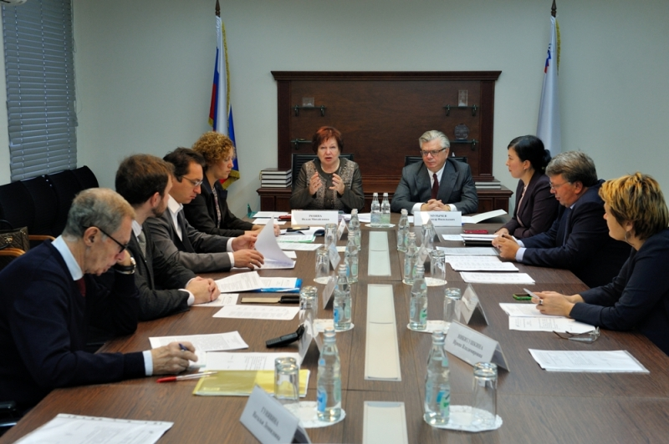
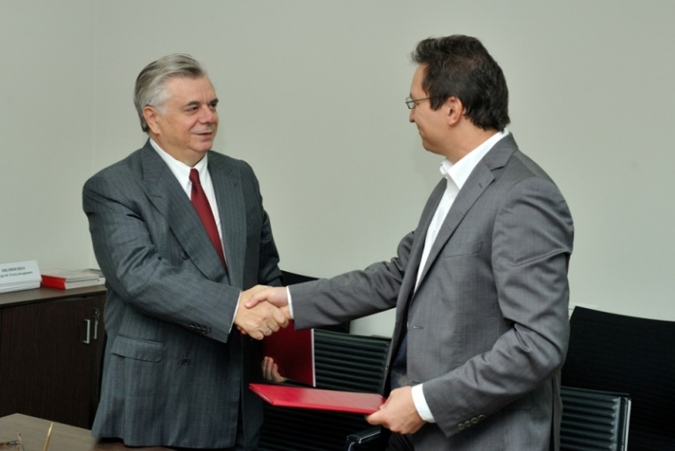
Федеральные учебно-методические объединения
VS.
Советы по профессиональным квалификациям
5
Успешный опыт взаимодействия:
2016-2018гг.
подписаны Соглашения о взаимодействии между ФУМО ВО и СПО «Экономика и управление» и СПК финансового рынка
Механизм актуализации и согласования ФГОС и образательных программ с представителями профессионального сообщества + экспертизы и актуализации разрабатываемых профессиональных стандартов
Центр экспертизы и актуализации
профессиональных и образовательных стандартов:
2017 г.: согласованы 18 ФГОС ВО и 4 ФГОС СПО;
Ведется работа над нормативными документами и рекомендациями.
Формирование отраслевой рамки квалификаций

Slide 6
СЕТЕВОЕ ВЗАИМОДЕЙСТВИЕ
СОВМЕСТНЫЕ ПРОГРАММЫ
РЫНОК ТРУДА
ОБРАЗОВАНИЕ
ПРОФЕССИОНАЛЬНО-ОБЩЕСТВЕННАЯ АККРЕДИТАЦИЯ (ПОА)
Оценка результатов обучения:
государственная итоговая аттестация
Независимая
оценка квалификации соискателей, в том числе преподавателей
Требования к соискателю через систему профессиональных стандартов
Подготовка студентов к прохождению профессиональной
аттестации
ИНСТРУМЕНТАРИЙ РАЗВИТИЯ ОБРАЗОВАТЕЛЬНЫХ ПРОГРАММ
Внутренний мониторинг качества образовательных программ
Поиск новых форм и форматов взаимодействия: сетевые, «двух дипломов», гибридные….
Актуализация на соответствие профессиональным стандартам и ПОА: практикоориентированность
Имплементация независимой оценки квалификаций в аттестацию обучающихся: отработка технологической модели сопряжения НОК и ГИА через механизм признания теоретической части экзамена на программах, прошедших ПОА

Slide 7
ОБРАЗОВАТЕЛЬНАЯ ТРУБА
ИЛИ ГИБКАЯ ОБРАЗОВАТЕЛЬНАЯ ТРАЕКТОРИЯ?
1
БАКАЛАВРИАТ
один вход
фундаментальная подготовка
несколько выходов с возможностью перехода из трубы в трубу
выстраивание профильных треков
МАГИСТРАТУРА
однозначная ориентация на профессиональные стандарты и/или иные требования рынка труда = эффективность профессионально-общественной аккредитации
Типы:
углубление профилизации бакалавриата
академическая магистратура: путь в аспирантуру = кадровый резерв

Slide 8
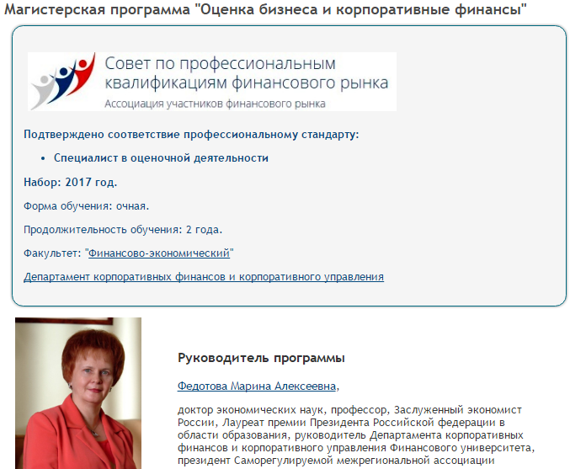
ПРОФЕССИОНАЛЬНО-ОБЩЕСТВЕННАЯ АККРЕДИТАЦИЯ

Slide 9
ОБРАЗОВАТЕЛЬНАЯ ПРОГРАММА: НОВЫЕ ФОРМАТЫ И АРХИТЕКТУРА?
1
МЕЖУНИВЕРСИТЕТСКИЕ СЕТЕВЫЕ ПРОГРАММЫ ОДНОГО-ДВУХ ДИПЛОМОВ
ЭКСПОРТНЫЕ СЕТЕВЫЕ ПРОГРАММЫ ДВУХ ДИПЛОМОВ
ВНУТРИУНИВЕРСИТЕТСКИЕ СЕТЕВЫЕ ПРОГРАММЫ ДВУХ ДИПЛОМОВ (двойная квалификация?)
4+2; 2+1… Экономика + ИТ; Экономика + Юриспруденция….
КОРПОРАТИВНАЯ МАГИСТРАТУРА: ДПО + магистратура + оценка квалификаций
ДПО «заточено» под профессиональные стандарты и проектируется в плотном дуэте с корпорацией
Обучение в «чистой» магистратуре – это обеспечение фундаментальной подготовки и навыков научного исследования
Оценка квалификаций путем сетевого взаимодействия с ЦОК

Slide 10
7
РАЗВИТИЕ КОРПОРАТИВНОЙ МАГИСТРАТУРЫ
ДПО + магистратура
Первый год:
освоение нескольких программ повышения квалификации, «заточенных» под профессиональные стандарты
Целевая программа: заказ работодателя
Основана на профессиональных стандартах
Без отрыва от производства
Использование потенциала филиалов
Индивидуальная траектория обучения
Освоение нескольких программ ДПО и программы магистратуры за 2-2,5 года
Независимая оценка профессиональных квалификаций в рамках 238-ФЗ
Второй год:
поступление в магистратуру
(опционно – в зависимости от требуемого уровня квалификации)
Фундаментальная подготовка
Признание результатов обучения по программам повышения квалификации
Получение диплома о высшем образовании
Имплементация НОК

Slide 11
7
СПАСИБО ЗА ВНИМАНИЕ!
Каменева Е.А.
eakameneva@fa.ru

